Slide 1

ARCHITECTURE LOGICIELLE "VENDREFACILE”
Contrainte principale : Mise à jour temps-réel du taux de remplissage avec tarification dynamique

Slide 2

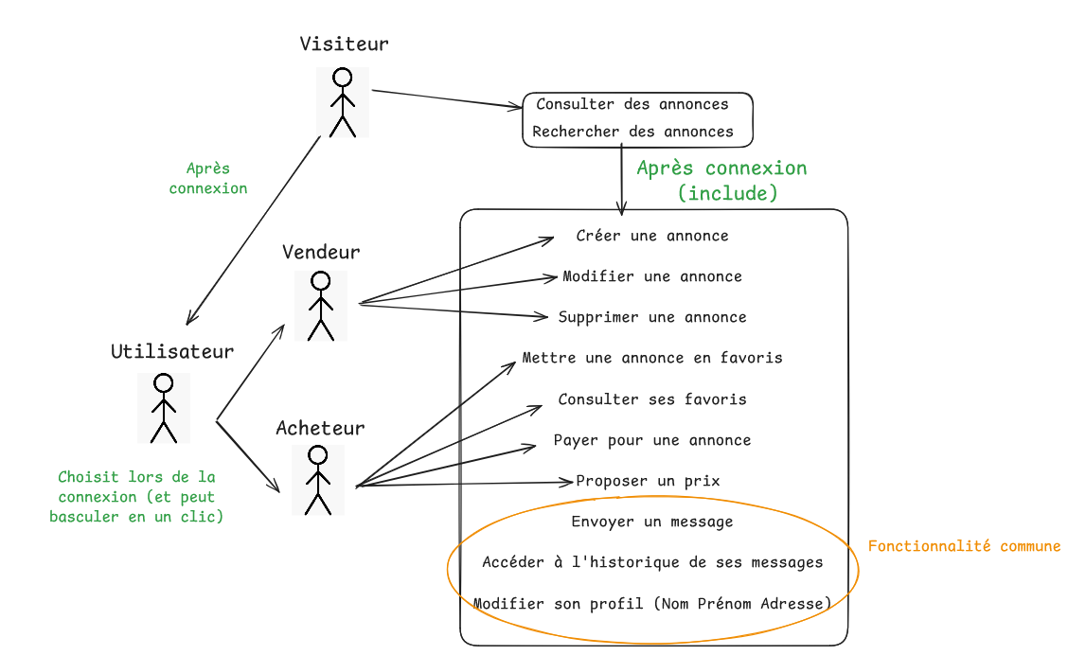
CONTEXTE ET CAS D’USAGE
Notification
Alerte envoyée à l'utilisateur suite à une action ou un événement le concernant

Slide 3
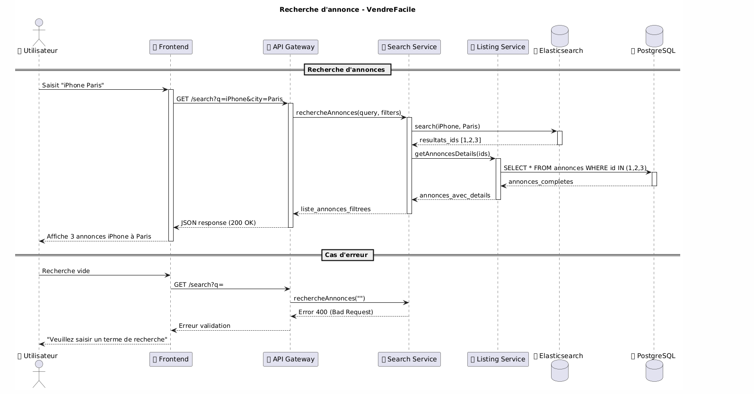
DIAGRAMME DE SÉQUENCE
Alerte envoyée à l'utilisateur suite à une action ou un événement le concernant

Slide 4
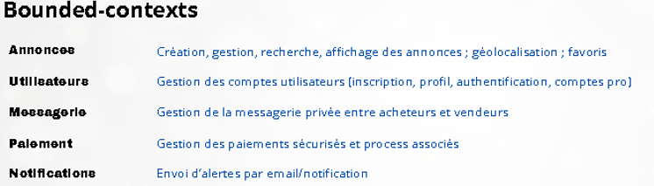
ANALYSE DDD (DOMAIN-DRIVEN DESIGN)

Slide 5
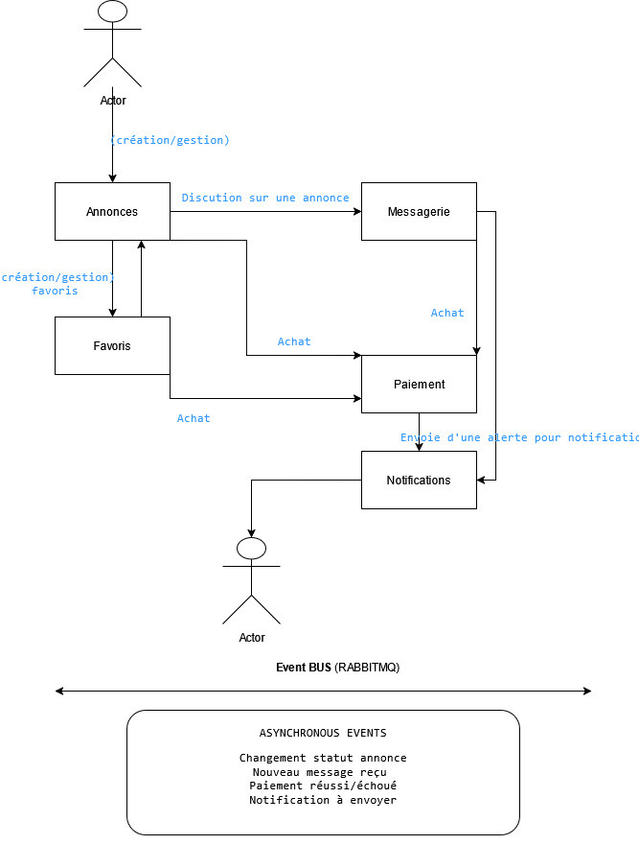
ANALYSE DDD (DOMAIN-DRIVEN DESIGN)
Avantages de RabbitMQ
1. Découplage des services
2. Gestion des pics de trafic
Context Map
3. Résilience

Slide 6
MÉTHODE AGILE ET KISS
POURQUOI AGILE ?
Marché concurrentiel donc besoin adaptabilité rapide
=> Besoins évolutifs fort
Livraison Fréquentes
Feedback réguliers (sprint)
Adaptation
Collaboration
POURQUOI “KISS” ?
Démarrage rapide et économique
Permettra moins de bugs
Une maintenance et evolutions simples
Code simple
Eviter le “surdév”
Déploiement simple

Slide 7
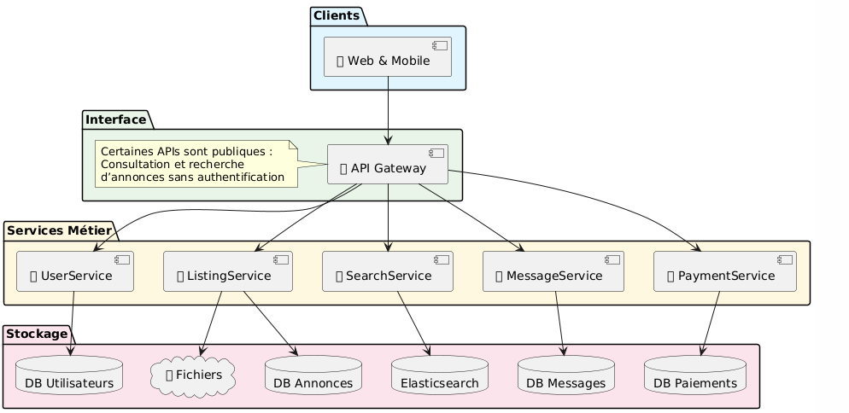
POURQUOI CETTE ARCHITECTURE ?
Architecture Microservices
Scalabilité indépendante : chaque fonctionnalité évolue, on vise un projet évolutif qui touchera de plus en plus de monde
Isolation : Avec autant de données personnels, il est nécessaire de respecter le RGPD, il est plus facile de s’y conformer comme ceci
Haute disponibilité : On veut un service disponible 24/7, on évite ainsi les potentiels crashs avec les services multiples
Maintenance facilitée : codebase divisée, meilleure gestion de la future équipe projet

Slide 8
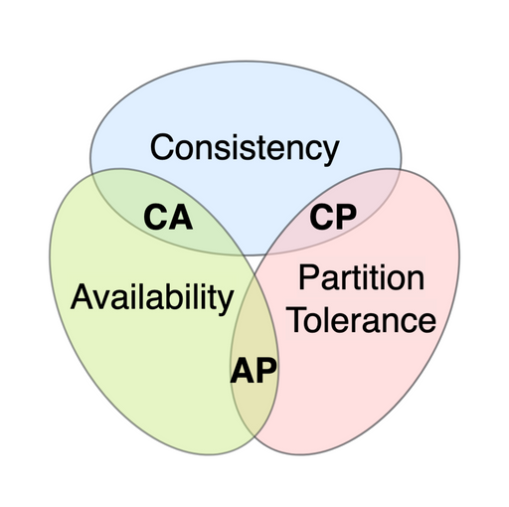
LA BASE DE DONNÉE
MariaDB (Et Galera Cluster)
Galera offre bien un système de réplication synchrone. Cependant, on ne possède pas de sharding. On peut ainsi envisager de séparer les bases par microservice et opter pour une autre solution plus tard
“Within the CAP theorem, Galera Cluster emphasizes data safety and consistency”
Cluster multi-nœuds (3 au début) déployés sur des zones de disponibilité différentes pour résilience.
Chaque nœud est maître actif (multi-master).

Slide 9
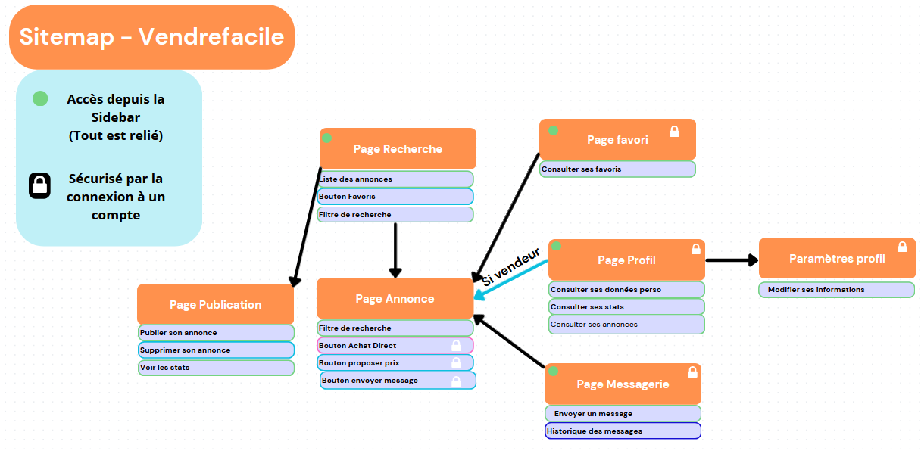
ARCHITECTURE DE LA MAQUETTE

Slide 10
NOTRE DIFFÉRENCE
Filtres poussés : Filtre exclusif (Exclure un endroit), Filtre logistique (Permifié), Distance maximum
Modération très présente (Eviter achat revente Aliexpress, fausses annonces...)
Recommandation sur les achats => Achat d’un vélo, proposition d’un antivol
Possibilité d’enregistrer des tags

